Slide 1

Projekt bytového domu s nadstandardními bytovými jednotkami
Autor BP: Tomáš Dryml
Vedoucí BP: Ing. Zuzana Kramářová, Ph.D
Oponent BP: Ing. Milena Štanclová
České Budějovice, červen 2016

Slide 2
Osnova:
Motivace a důvody k řešení daného problému
Cíl práce
Identifikační údaje parcely
Základní údaje o stavbě
Dispoziční řešení 1. NP – 4.NP
Architektonické pohledy na budovu
Materiálové řešení
Přínos práce a závěrečné zhodnocení
Otázky

Slide 3
Motivace a důvody k řešení daného problému
Zájem o dané téma
Vhodné využití lokality
Vlastní tvorba dispozičního řešení

Slide 4
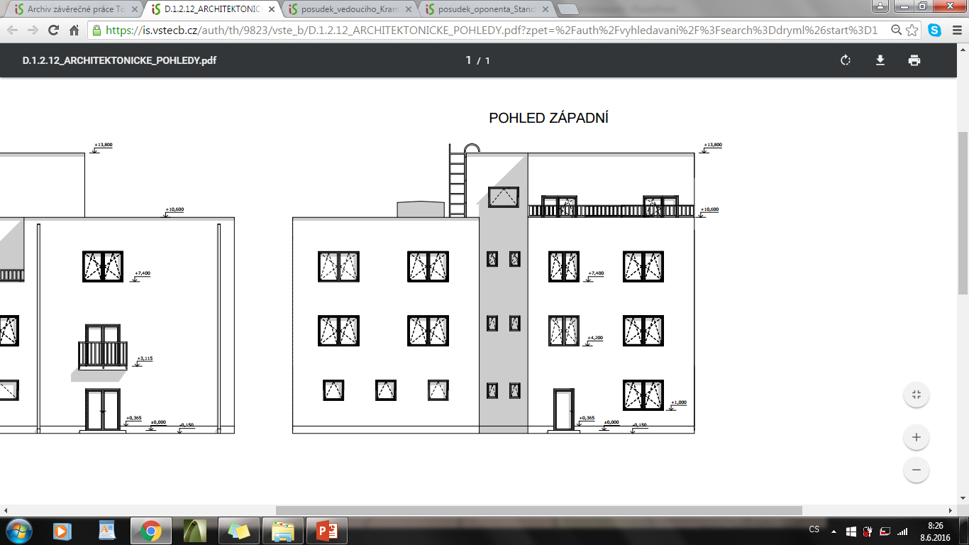
Cíl práce
Zpracování projektové dokumentace
Plošně nadstandardní bytové jednotky
Vybraná lokalita
Stavební povolení

Slide 5
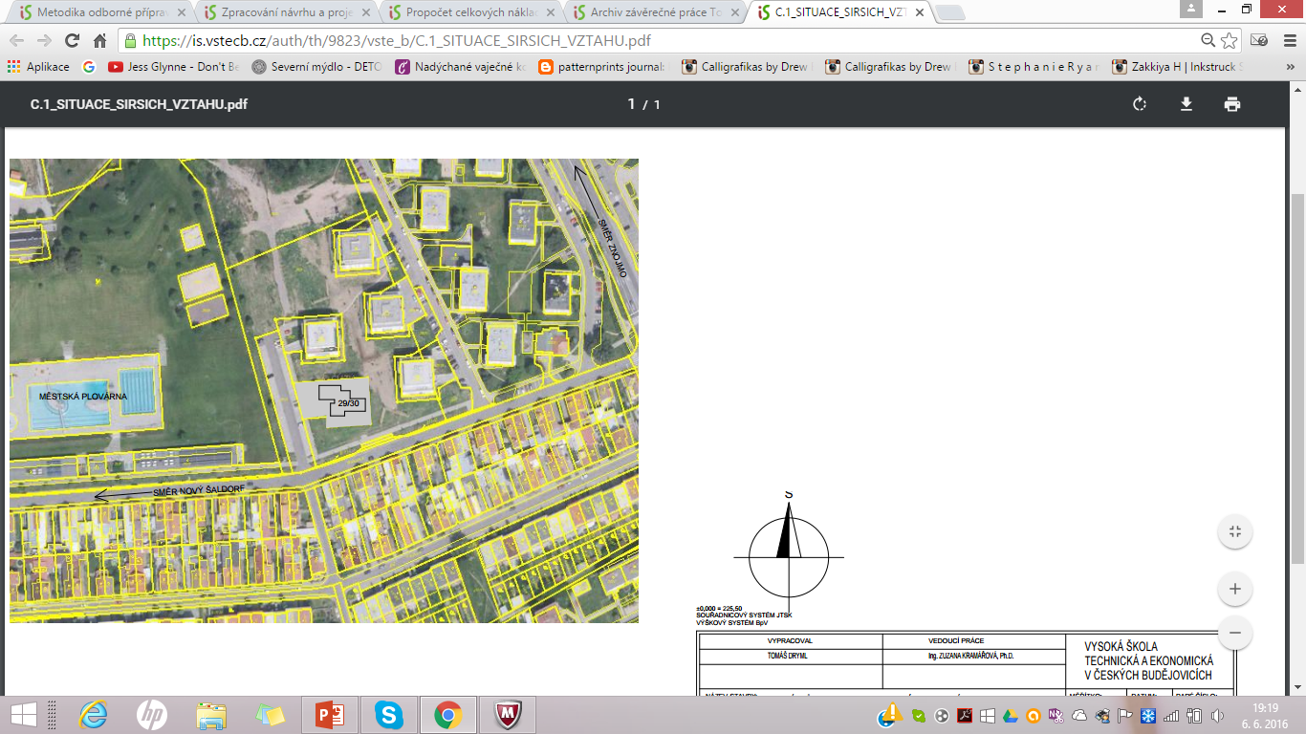
Identifikační údaje parcely
Místo stavby:
  Kraj: Jihomoravský
  Obec: Znojmo
Katastrální území:
Znojmo - Louka
  Parcelní číslo: 29/30
  Výměra zastavené parcely: 370,34 m²
  Výměra celé parcely: 667 m²

Slide 6
Základní údaje o stavbě
Zastavěná plocha: 370,34 m²
Užitná plocha: 1 043,49 m²
Obestavěný prostor: 4 331,74 m³
Počet podlaží: 4
Nejvyšší bod budovy: 13,8 m
Uvažovaný počet osob: 15 - 20

Slide 7
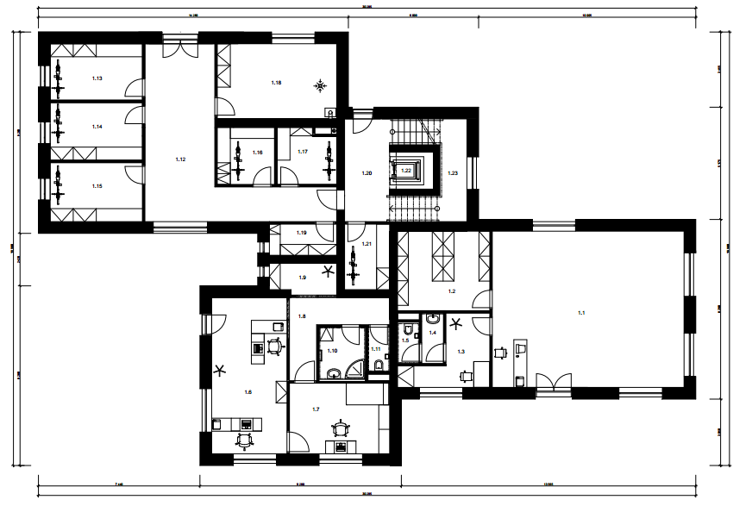
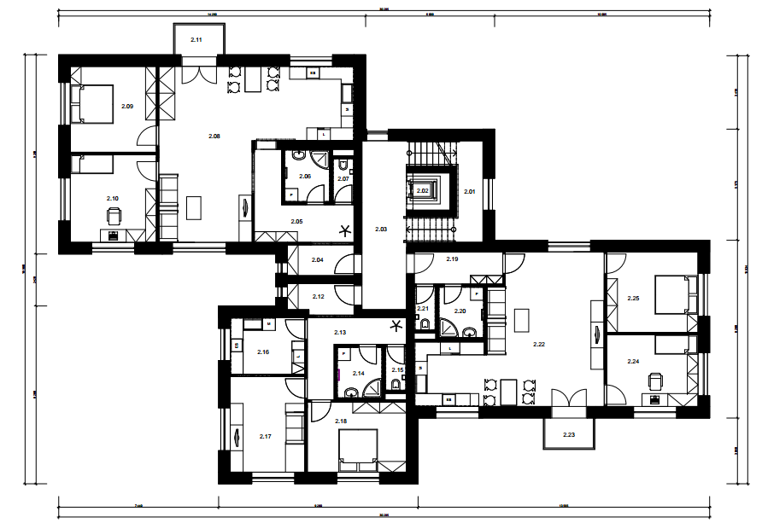
Dispoziční řešení 1.NP, 2.NP

Slide 8
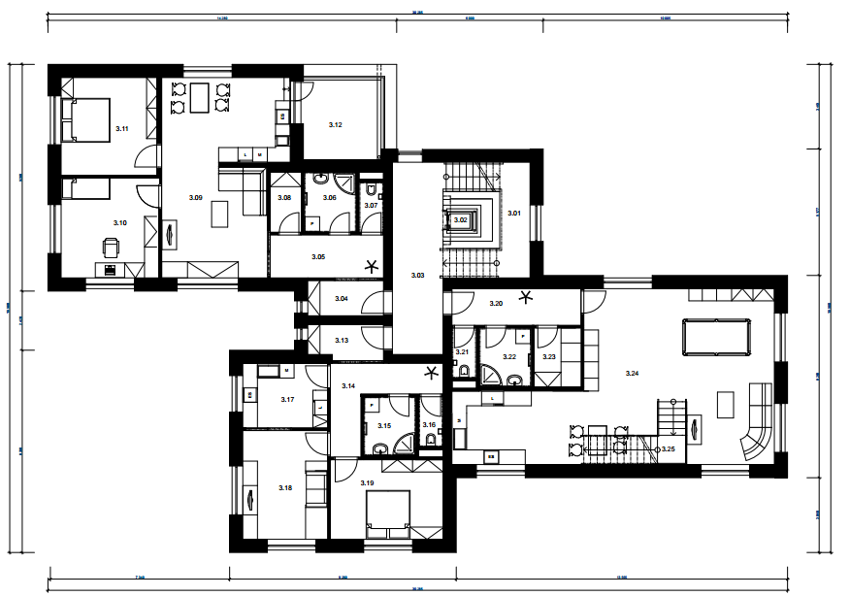
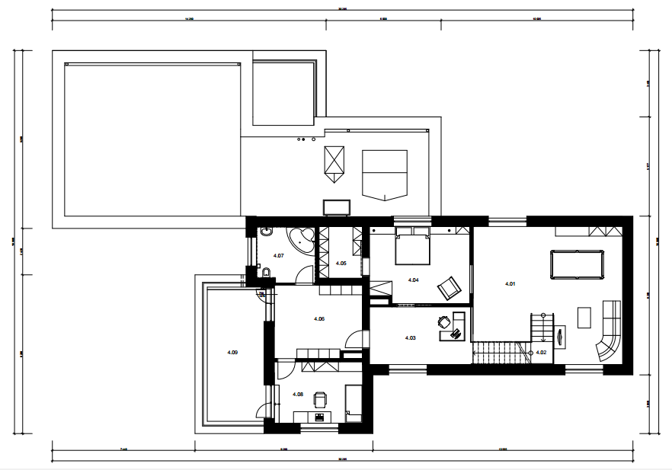
Dispoziční řešení 3.NP, 4.NP

Slide 9
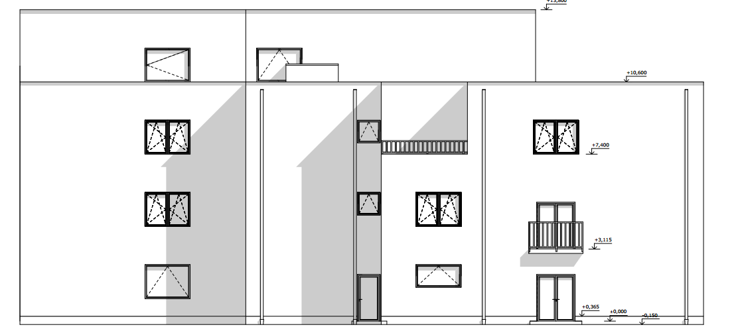
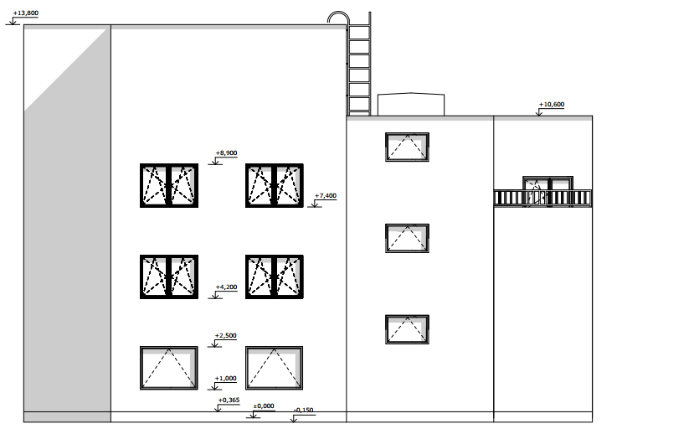
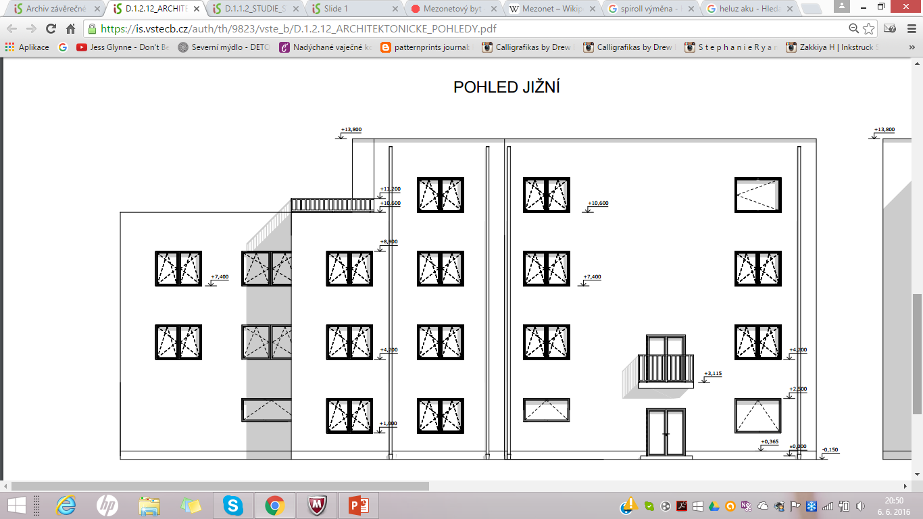
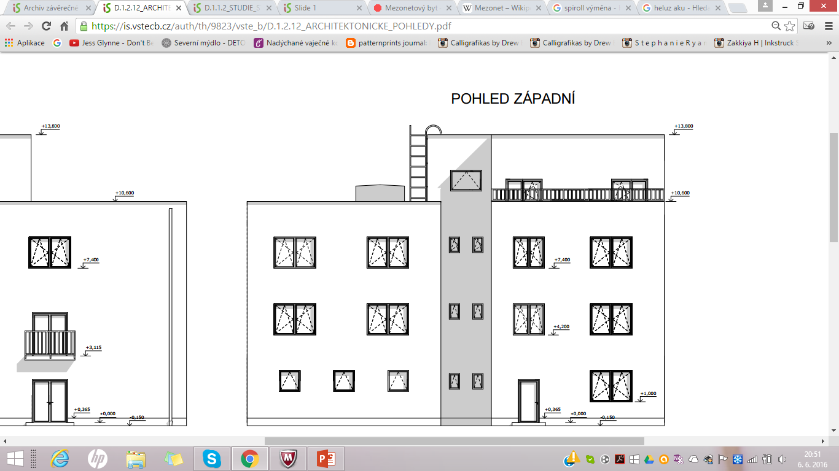
Architektonické pohledy na budovu
severní
východní
jižní
západní

Slide 10
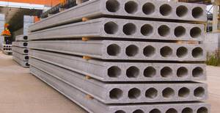
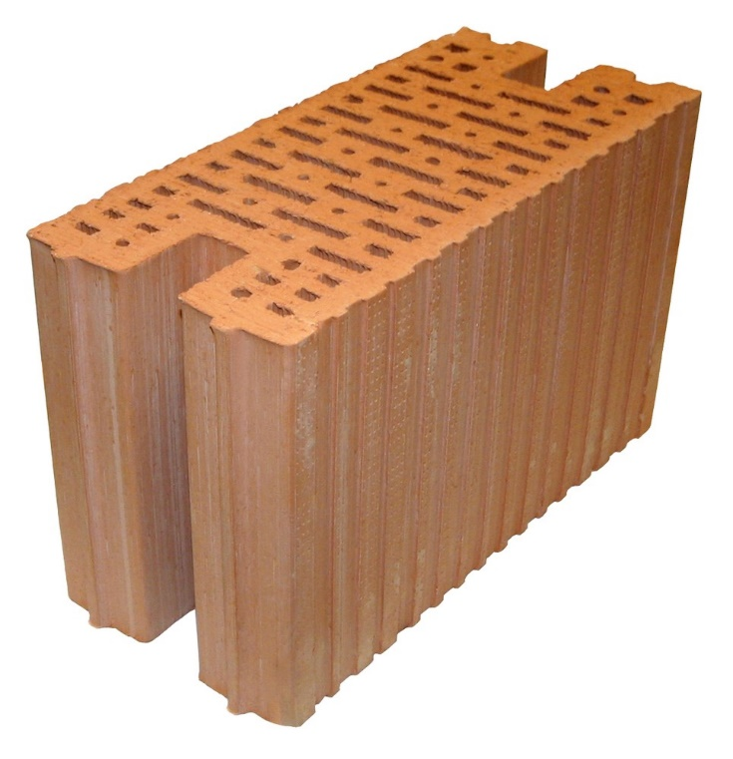
Materiálové řešení
Obvodové zdivo
  Heluz PLUS 44 BROUŠENÁ
Vnitřní nosné zdivo
  Heluz PLUS 40
  Heluz AKU 36,5
  Heluz PLUS 30 UNI
Vnitřní nenosné zdivo
  Heluz AKU 17,5/ 11,5
Stropní konstrukce
  Panely SPIROLL
Zdroj:http://http://www.prefa-praha.cz/index.php?id=60
Zdroj: http://stavba.tzb-info.cz/cihly-bloky-tvarnice/10188-akusticky-komfort-na-nejvyssi-urovni-s-cihlami-heluz-aku-17-5-mk

Slide 11
Přínos práce a závěrečné zhodnocení
Nové znalosti v oblasti projektové dokumentace
Zlepšení dovednosti v programu Archicad
Porozumění stavebním materiálům
Zvýšení kvalifikace pro budoucí zaměstnání
Cíl bakalářské práce byl splněn

Slide 12
Děkuji za pozornost

Slide 13
Otázky
Otázka vedoucí BP:
  Popište řešení detailu styku pochozí terasy se stropem a obvodovou zdí ve 4NP.
Otázka oponenta BP:
  Charakterizujte mezonetový byt a jeho výhody

